Slide 1
Prometheus Exemplar 实现原理及应用
宋佳洋

Slide 2

关于我
Prometheus & Alertmanager contributor
nginx-log-exporter author
Senior Software Engineer at OPPO
GitHub: github.com/songjiayang

Slide 3
大纲
1. Exemplar 是什么/为什么用它
2. 与 Prometheus 集成
3. 内部实现原理:
存储结构
数据写入
查询逻辑
Exemplar record 结构
Wal Log 写入和恢复
Head 截断和 Checkpoint
Resize
4. 与 Grafana、 Loki、 Jaeger 结合
5. Prometheus exemplar 的思考

Slide 4
什么是 exemplar
Exemplars are references to data outside of the MetricSet. A common use case are IDs of program traces.
http_durations_histogram_seconds{code="200",method="GET",path="/xx",le="2.5"} 1 # {traceID="57bb145c415a5657"} 2.0006891 1.6469634976005125e+0
注意：
Exemplar 必须包含 Labelset 和 Value， 时间戳可选。
Exemplar Labelset Names 和 Values 加起来不操作 128 个 UTF-8 字符。
参考： OpenMetrics/specification#exemplars

Slide 5
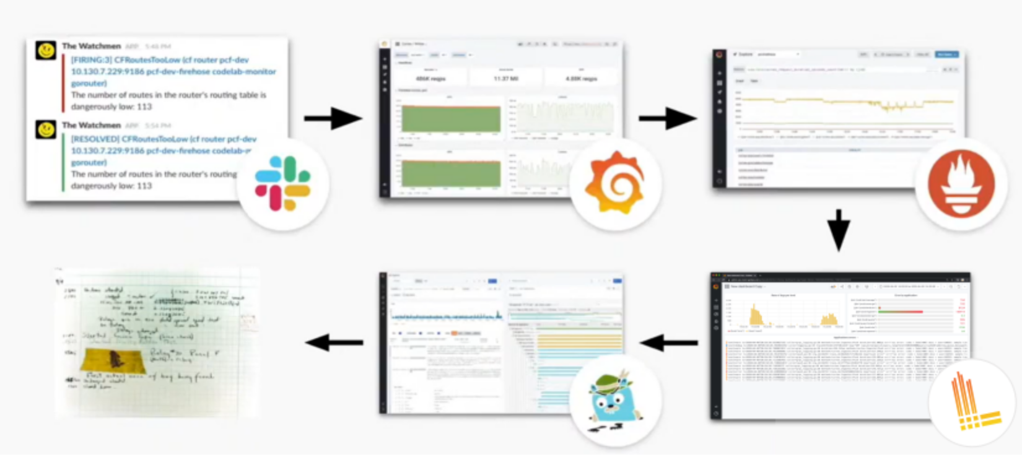
为什么需要 exemplar
Notes:
1. 加强 obsoverity 黄金三支柱的协同
2. 减少 Trace ID 定位时间

Slide 6
Prometheus 中集成 exemplar

Slide 7
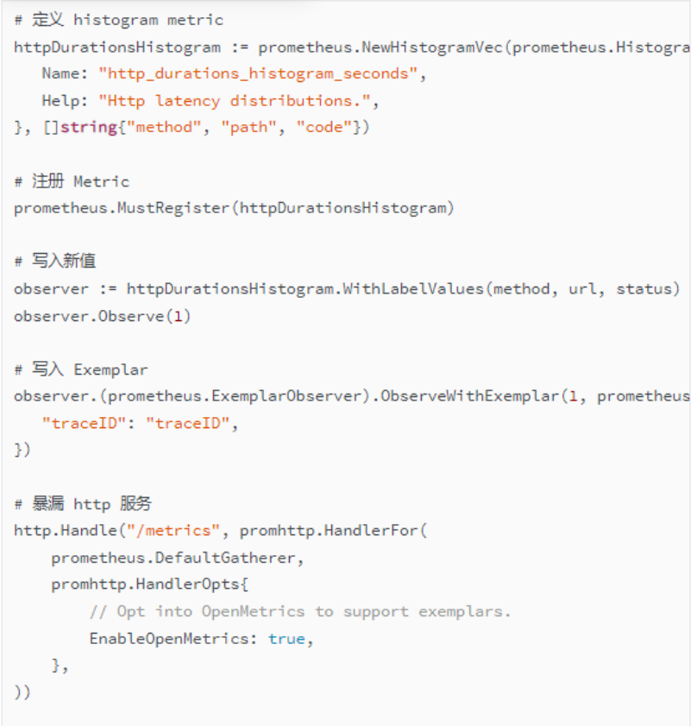
导出 exemplar
方法一： 使用 SDK
注意：
1. client_golang 只支持 histogram 类型的 metric 添加 exemplar
2. 在使用 curl 进行 debug 的时候，需要携带 'Accept: application/openmetrics-text; version=0.0.1; charset=utf-8' 的头

Slide 8
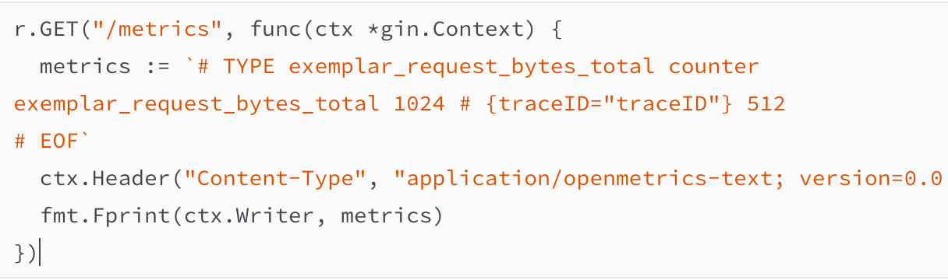
导出 exemplar
方式二： 手动构建 openmetrics text
注意：
1. openmetric text 需要以为 # EOF 结尾, metric 的名称必须为 _total, _bucket 结尾。
2. http 响应头需要添加 "Content-Type: application/openmetrics-text; version=0.0.1; charset=utf-8'"
Notes:
注意：
1. 手动构建 openmetric text 需要以为 # EOF 结尾。
2. metric 的名称必须为 _total, _bucket 结尾。
3. http 响应头需要添加 "Content-Type: application/openmetrics-text; version=0.0.1; charset=utf-8'"
4. 可以指定任意类型的 metirc，比如 counter

Slide 9
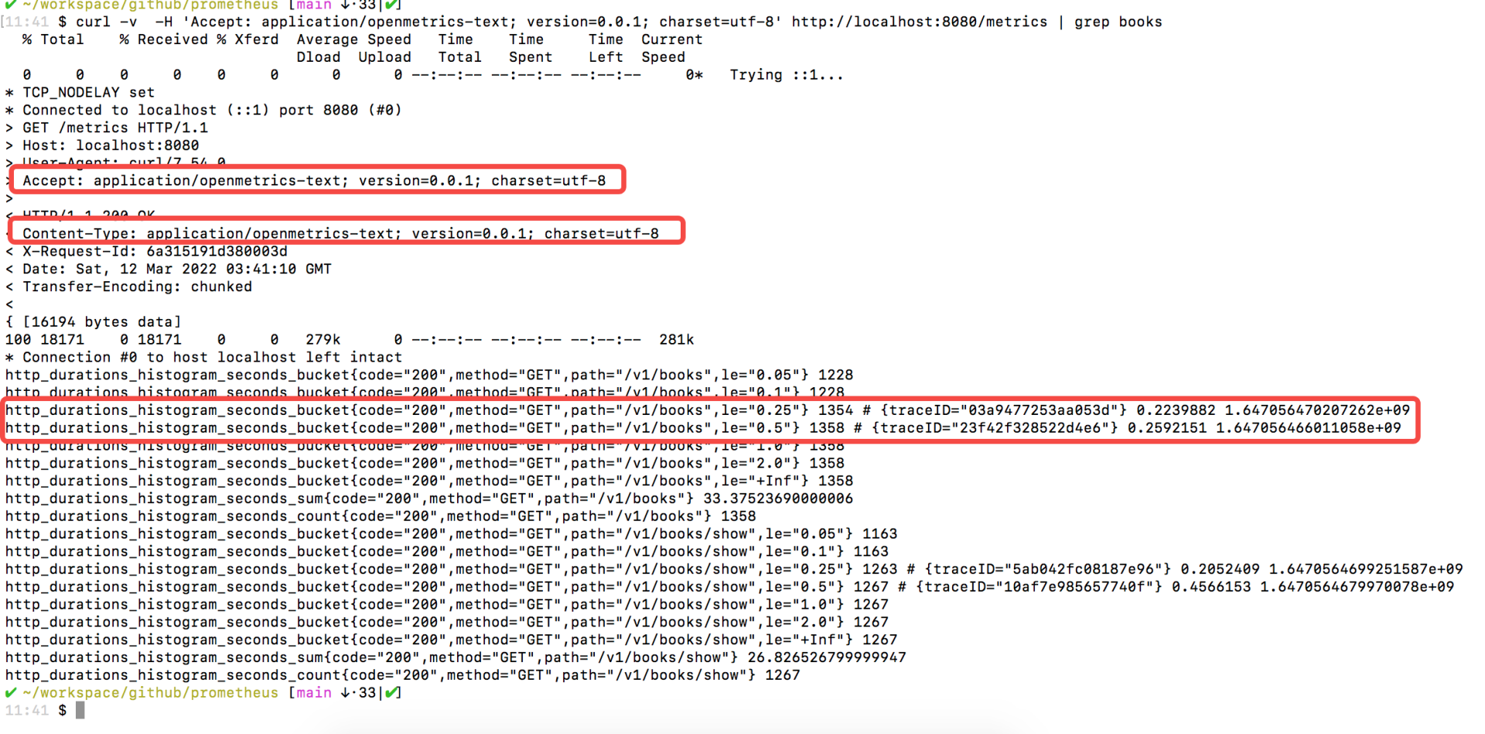
Exemplar metrics

Slide 10
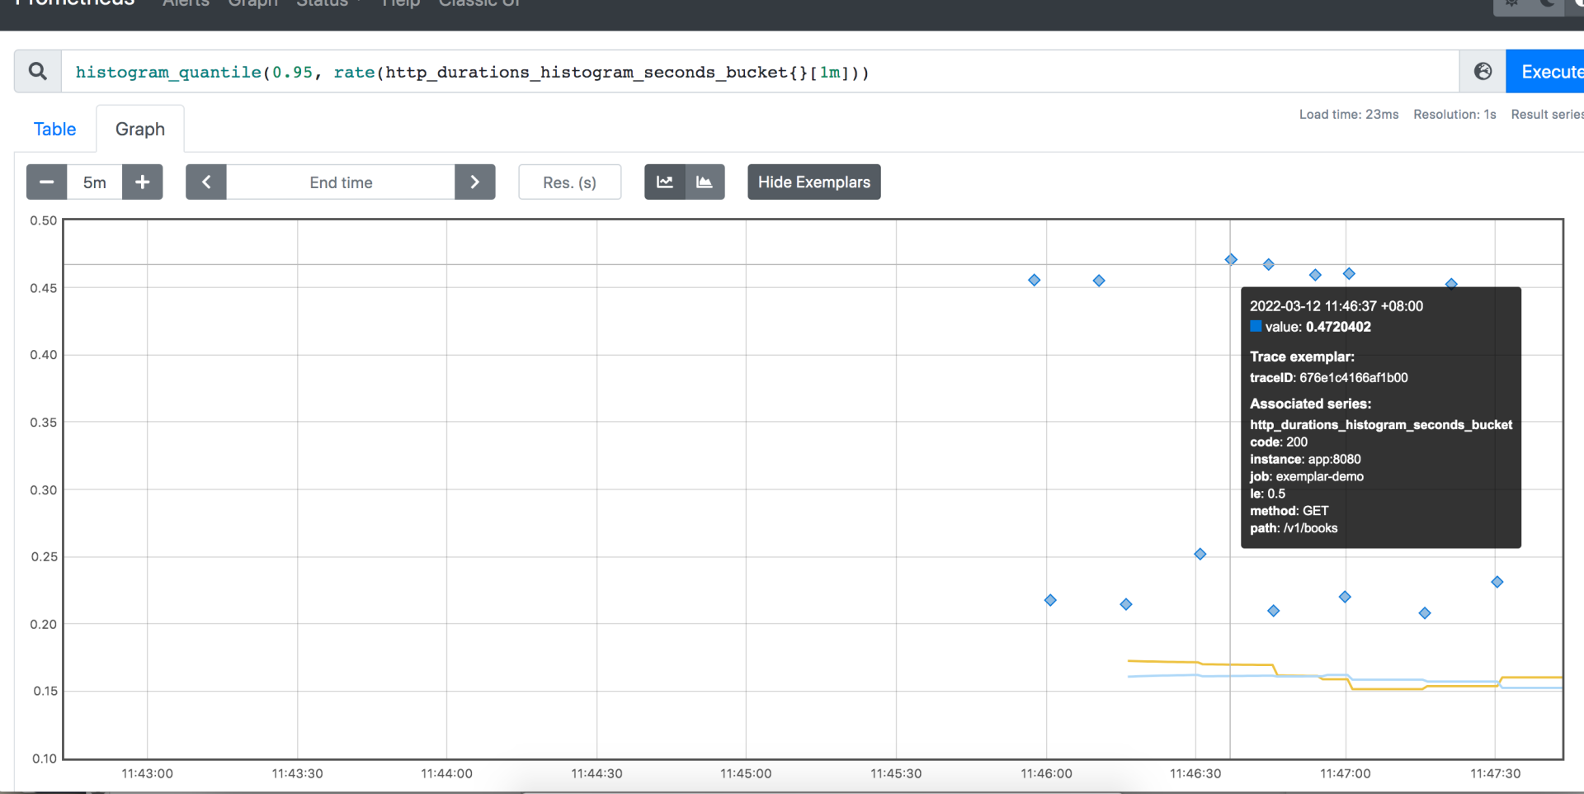
与 Prometheus 集成
1. 使用 --enable-feature=exemplar-storage 开启 exemplar 功能
2. 使用 Prometheus 自带 console 进行查询

Slide 11
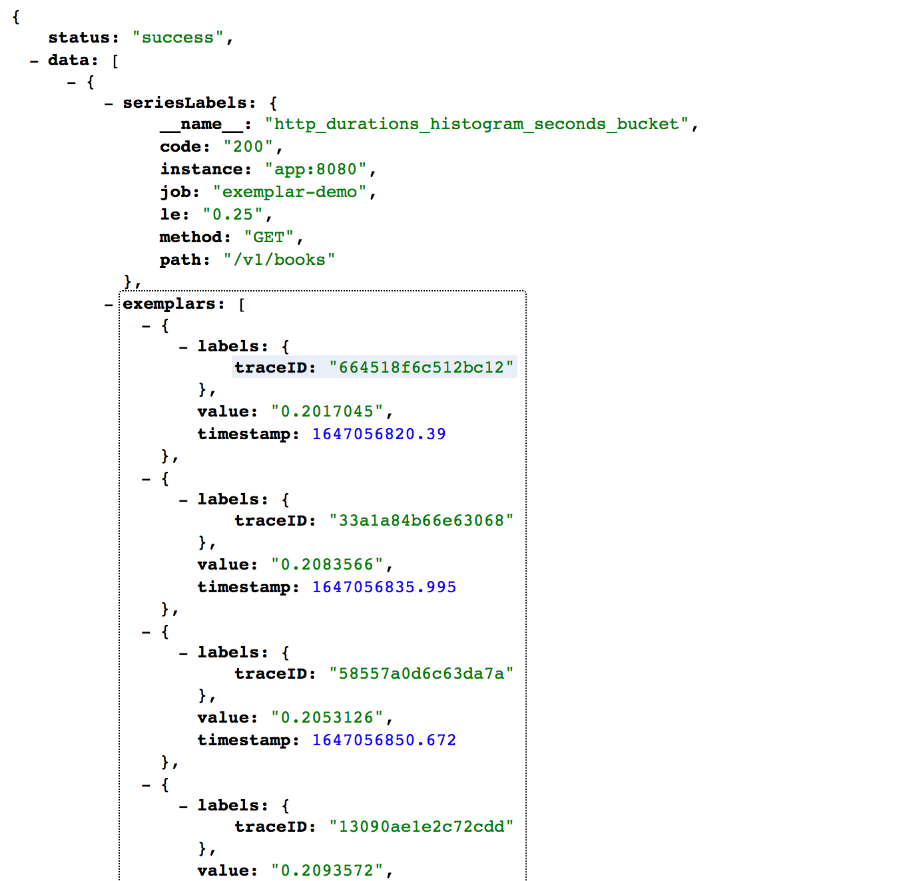
Prometheus exemplar API
curl http://localhost:8080/api/v1/query_exemplars?query=xxx&start=xx&end=xx

Slide 12
Exemplar Prometheus 内部实现原理

Slide 13
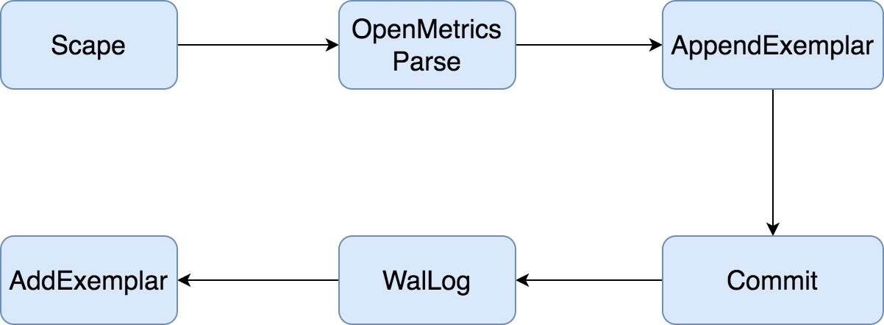
Exemplar 写入流程

Slide 14
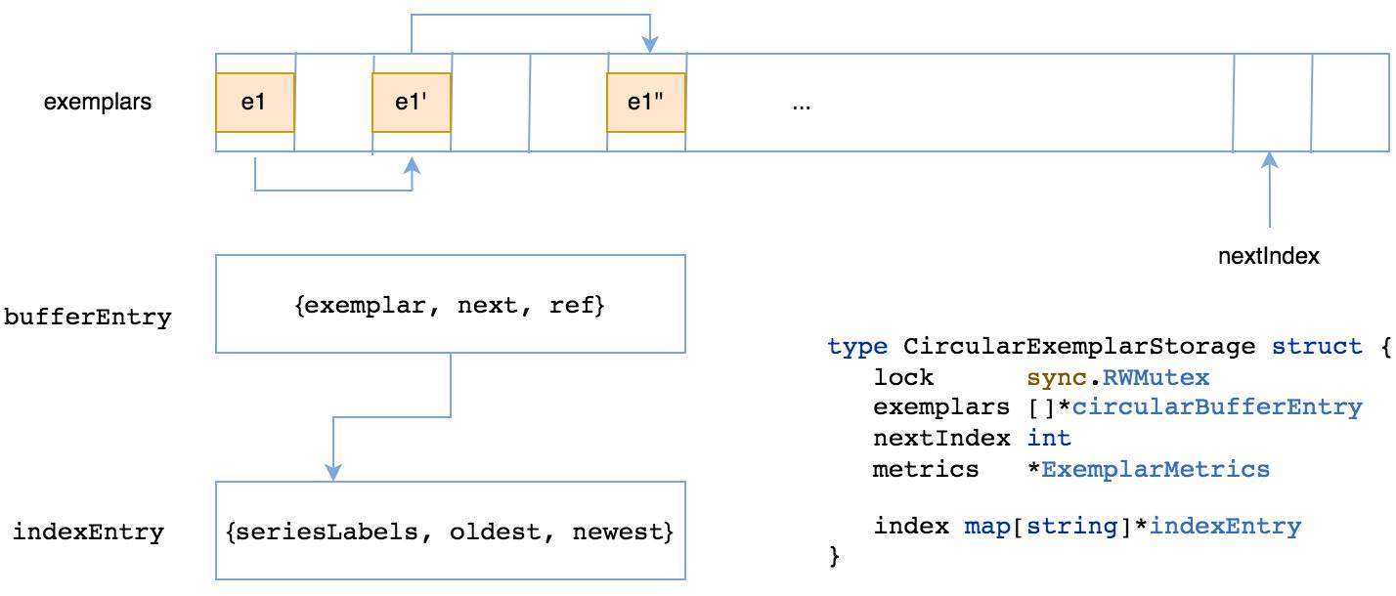
Exemplar 存储结构-CircularExemplarStorage
Notes:
1. 基于内存的存储。
2. 是一个 ring buffer。

Slide 15
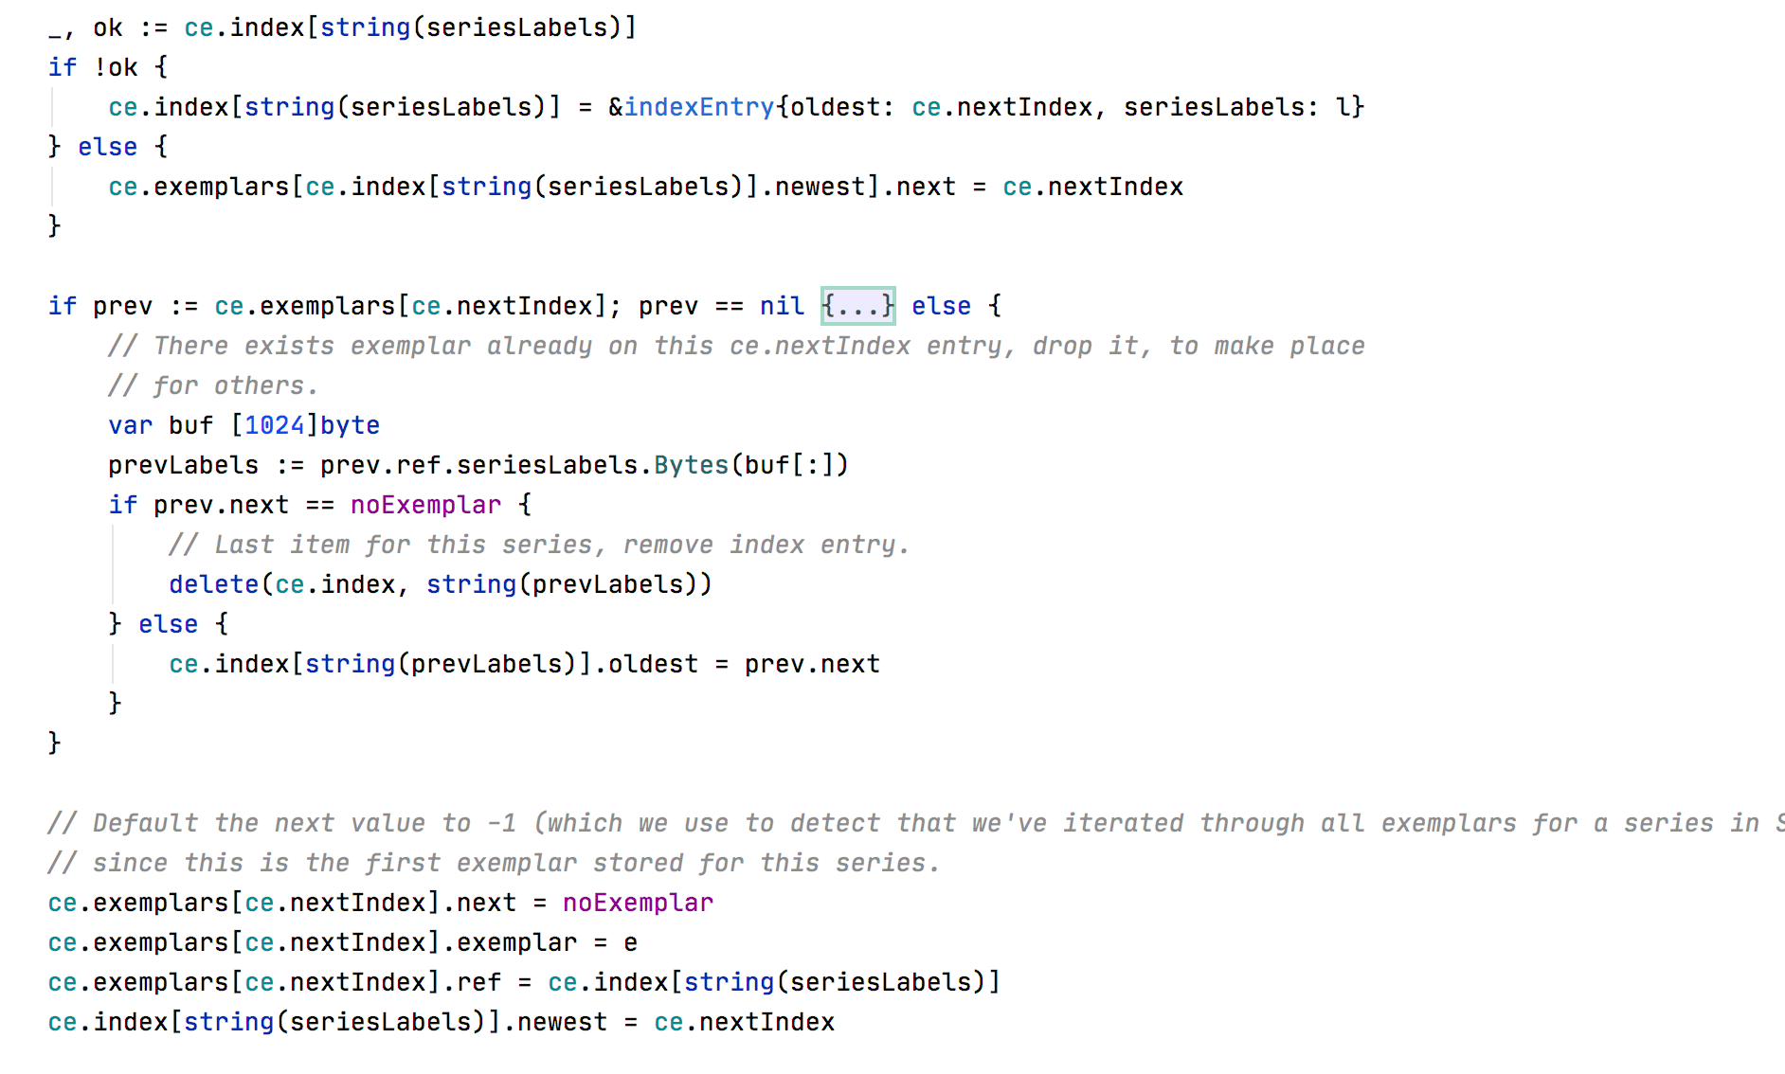
CircularExemplarStorage 写入
1. series 索引不存在。
2. series 索引存在。
3. 写入 exemplar 的位置不为空。

Slide 16
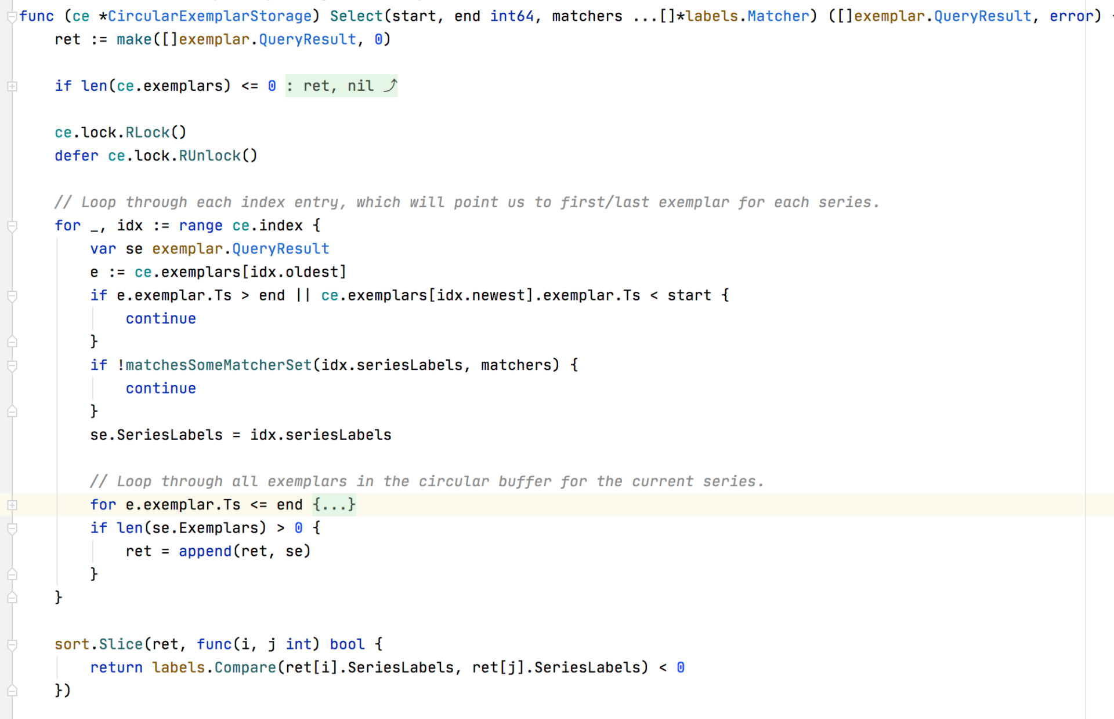
Exemplar 查询
1. 遍历所有 index
2. 根据索引中的 oldest 和newest 快速判断是否满足 start，end 条件
3. index 中的 seriesLabels 与 machers 进行比较
4. 遍历某个 series 的所有 exemplar，找到满足时间范围的 entry
5. 最后根据 seriesLables 进行排序

Slide 17
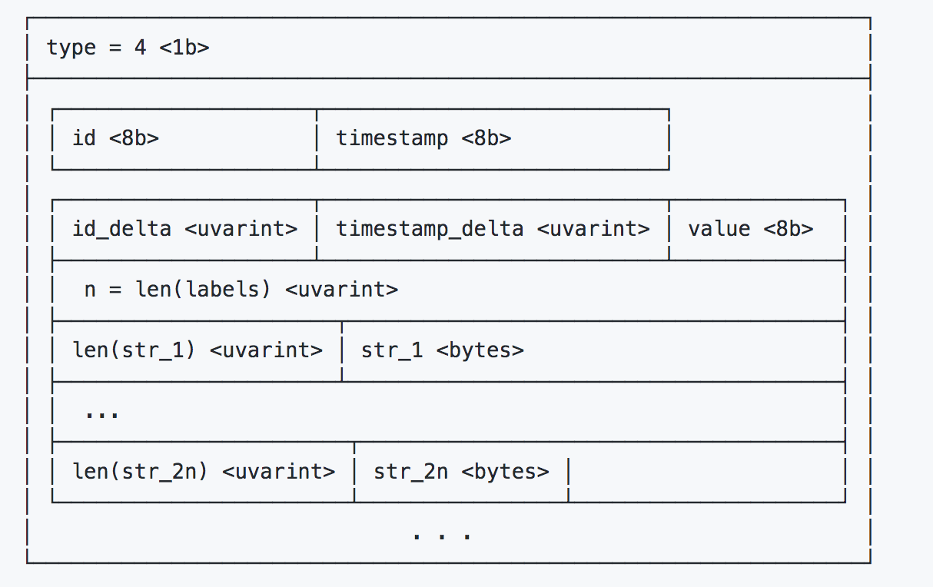
Exemplar record 结构
1. 存储一批 exemplars
2. series id、value、timestamp 都存储以 base+delta 来存储

Slide 18
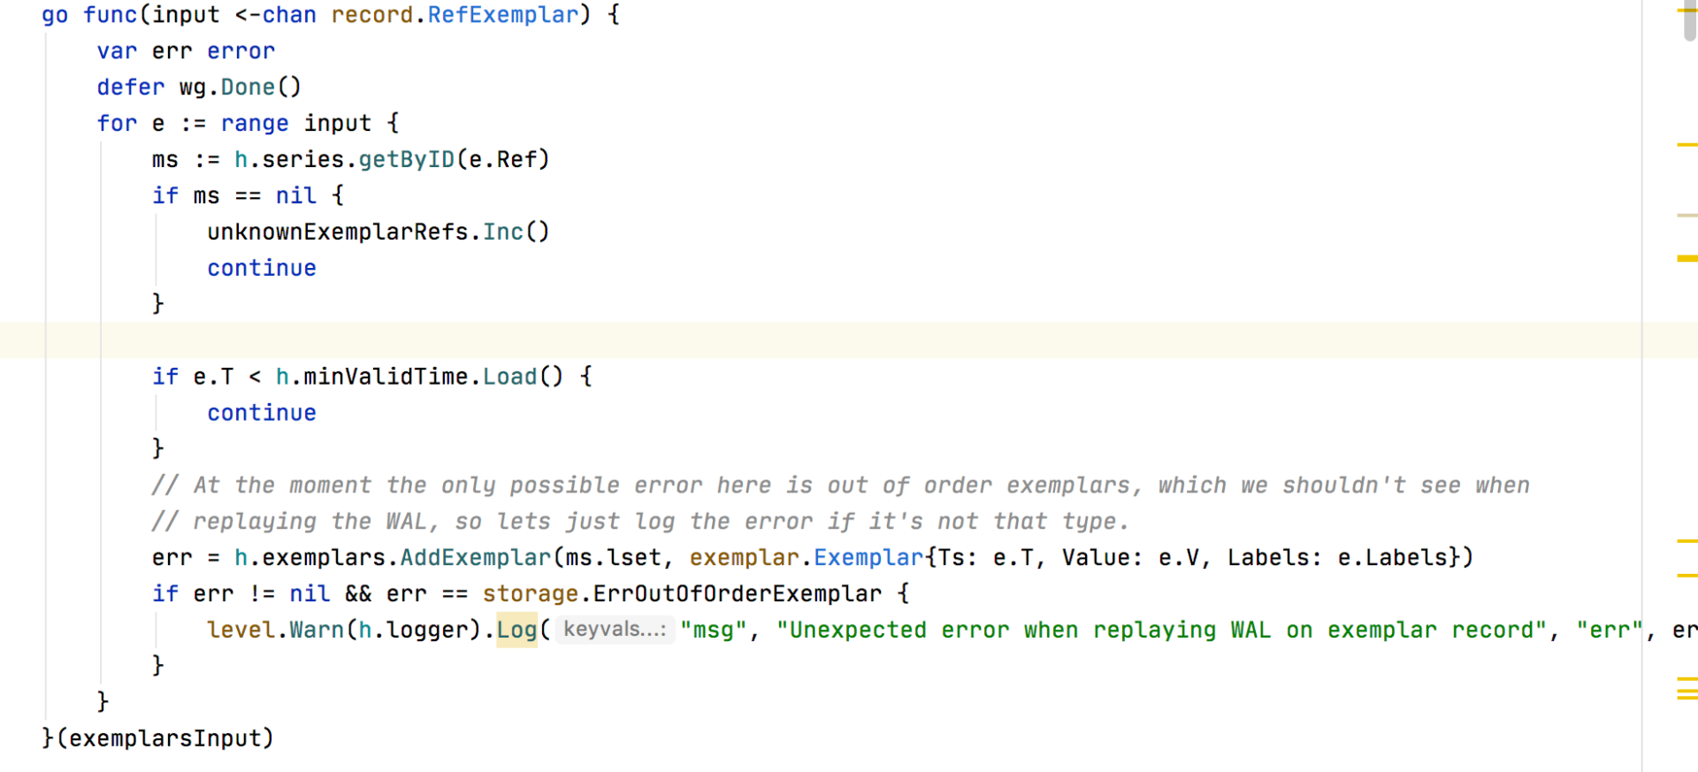
Exemplar wal log 写入和恢复
1. 在 Appender 调用 Commit 的时候，会将所有 exemplar 进行编码写 wal log。
2. 恢复的时候，会读取头块下的 checkpoint 和 chunks，然后重放写入所有 exemplar。

Slide 19
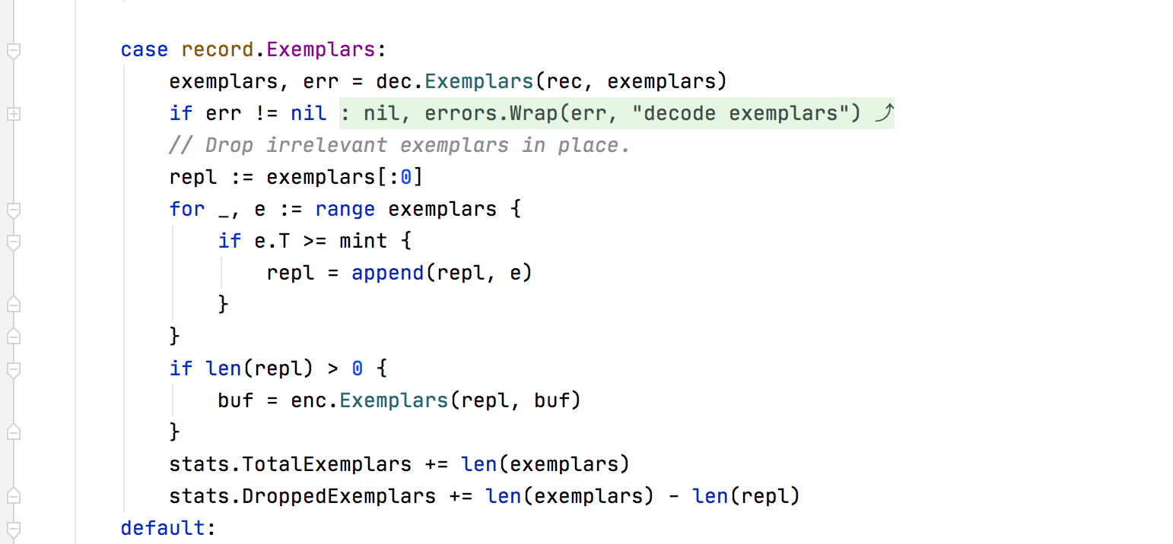
Head 截断和 Checkpoint
1. Head 截断发生在 chunkRange*3/2 时。
2. Exemplar 是否保存在 Checkpoint 中只需看截断时间与 exemplar 创建时间。

Slide 20
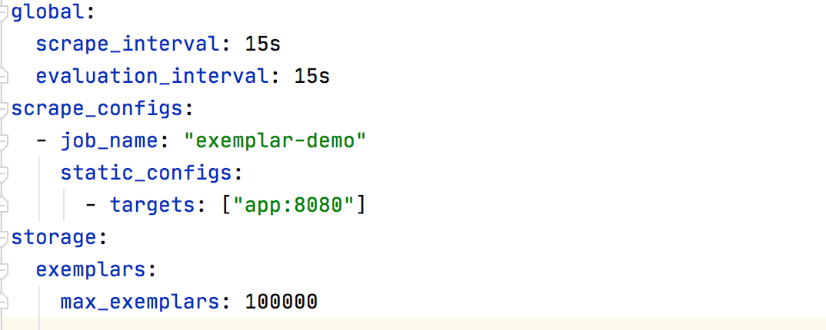

Exemplar 存储之 reszie
curl -X POST http://localhost:9090/-/reload

Slide 21
Exemplar 与 Grafana、 Loki、 Jaeger 结合

Slide 22
一个随机耗时响应的 Web Service
1. 使用 gin 作为微服务框架
2. 使用 jaeger 作为 trace 跟踪
3. 使用 zap 作为日志打印
4. 使用 loki 作为日志存储
代码仓库： https://github.com/songjiayang/prometheus-exemplar

Slide 23
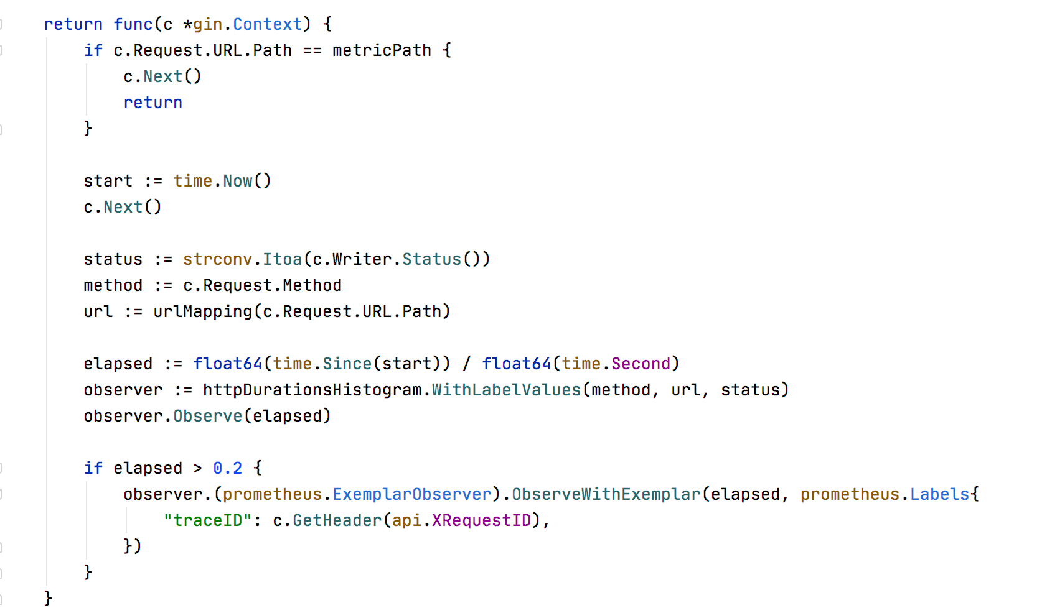
集成 client_golang

Slide 24
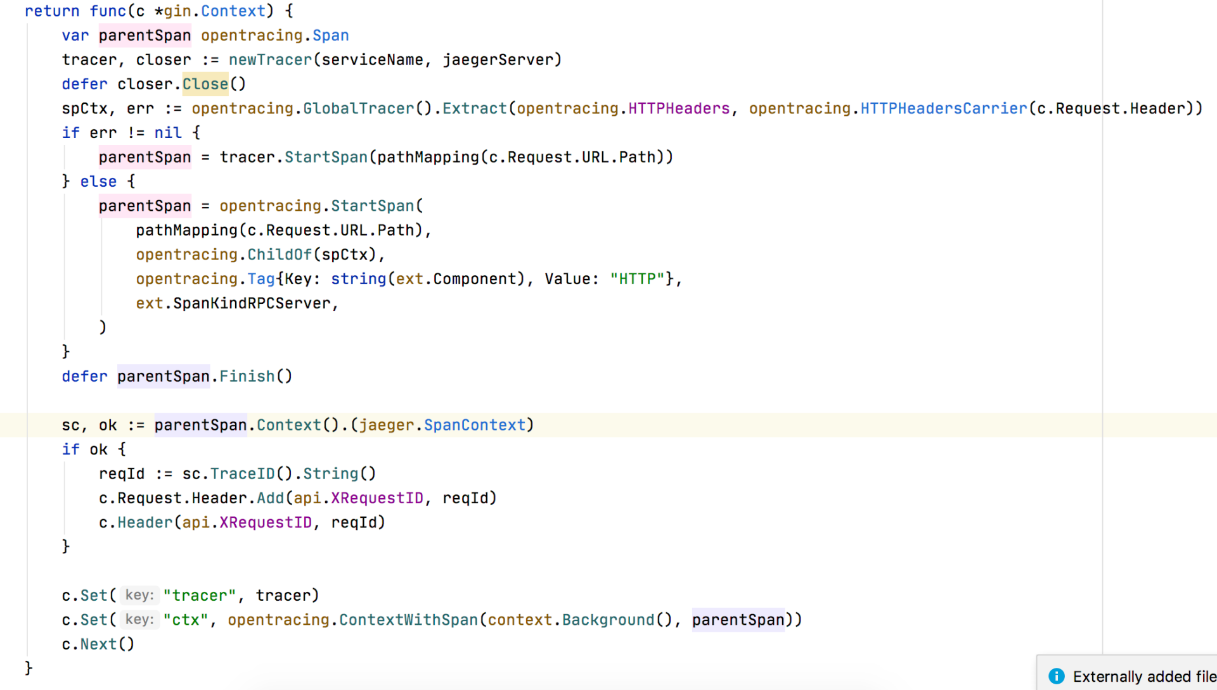
集成 Jaeger

Slide 25
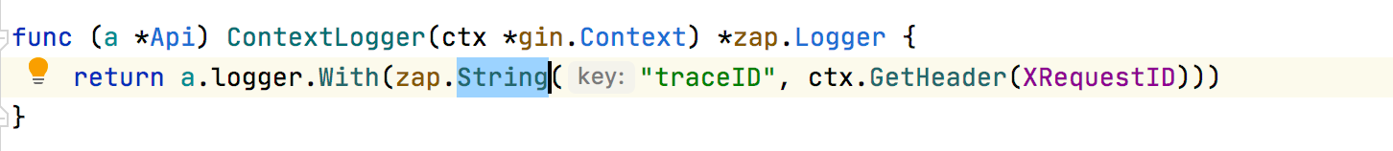
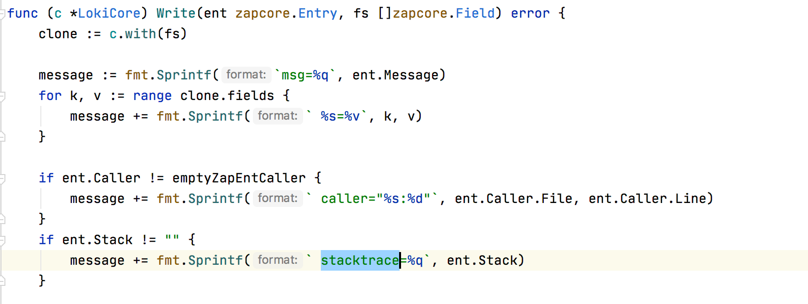
集成 Loki
Notes:
使用 github.com/afiskon/promtail-client/promtail 进行日志 push

Slide 26
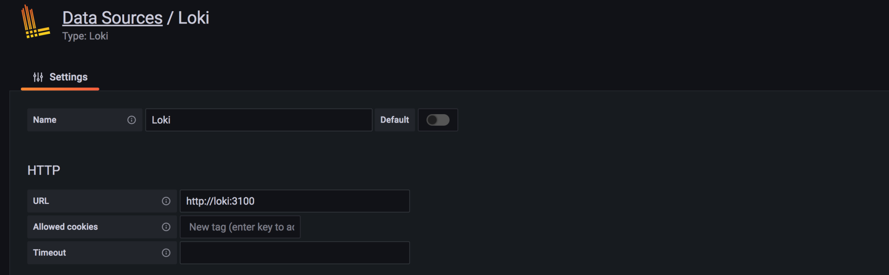
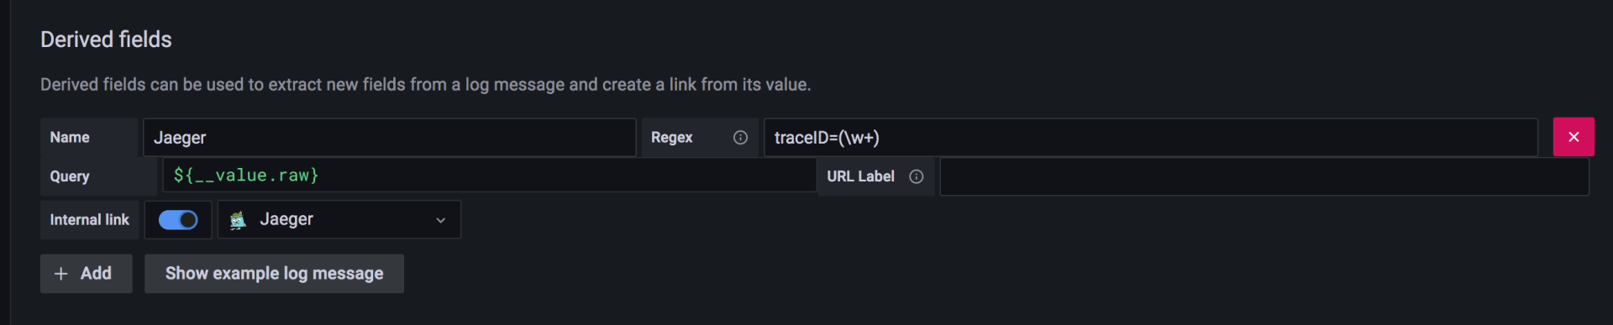
All in one with Grafana

Slide 27
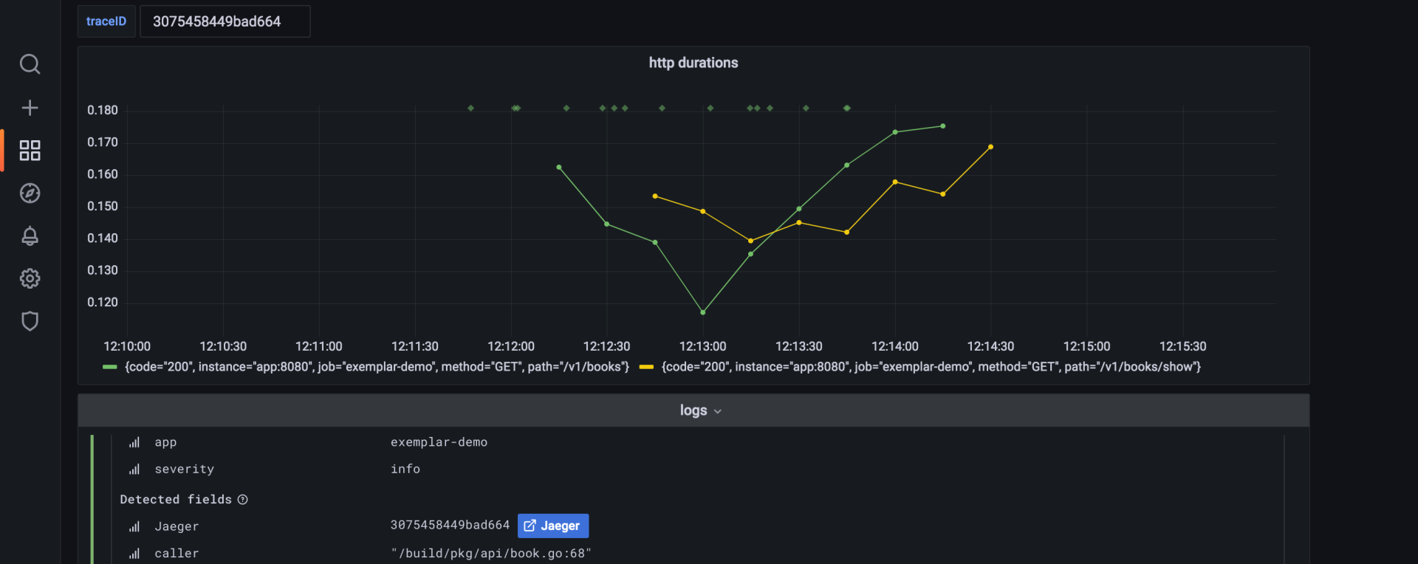
All in one with Grafana

Slide 28
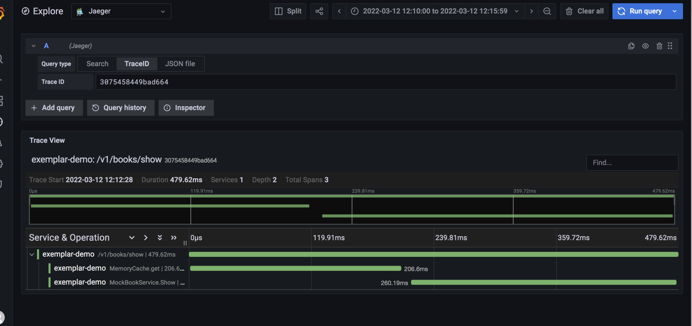
All in one with Grafana

Slide 29
Prometheus Exemplar 的一些思考
1. Exmplar 全部存储在内存中。 2. 如何与 alert/alertmanager 关联。

Slide 30
总结
1. openmetrics exemplar 定义
2. 使用 client_golang 导出具有 examplar 的 histogram 指标
3. 通过启动参数 --enable-feature=exemplar-storage 开启 exemplar 的使用
4. Exemplar 的内存存储结构
5. Exemplar 数据写入以及恢复流程
6. Exemplar 的一些限制
7. Exemplar 与 Loki、Jaeger 集合

Slide 31
Thanks

